Slide 1

Algoritmalar ve Programlama II Ders 8: C++ programlama dilinde Diziler
Doç. Dr. Cemil Öz

Slide 2
Değişkenler isimlendirilirken her bir değişken için bir ad kullanmak zorunludur. Bu ise değişken sayısının çok olması durumunda uygun bir yöntem değildir. Bu durumda benzer özelliklere sahip elemanları bir küme gibi düşünerek bu doğrultuda işlem yapmak daha uygun olacaktır.
Belli özelliklere sahip bu elemanların oluşturdukları kümeler dizi (array) olarak adlandırabilir.
Diziler, indisli değişkenler kullanılarak adlandırılırlar. Örneğin n elemanlı bir A dizisi için A1, dizinin birinci elemanını ve An , dizinin son elemanını ifade etmektedir.
C programlamada, dizi adı herhangi bir geçerli değişken adı olabilir, fakat indis kare parantez( [ .. ] ) içine alınmalıdır.

Slide 3
Örneğin 10 elemanlı bir A dizisinin elemanları sırasıyla A[0], A[2], A[3],…, A[9] şeklinde ifade edilir.
Dizi, art arda gelen aynı tip verileri saklayan bellek elemanları veya bellek hücreleri olarak tanımlanabilir.
Dizi tanımlanırken diziye bir isim verilir. Dizi tanımlandıktan sonra programda bu isimle çağrılır.
C/C++ programlama dillerinde dizi bildirimi genel olarak aşağıdaki şekilde yapılır;
DiziTipi DiziAdı[Büyüklük];

Slide 4
Örnek olarak 10 adet tam sayıyı tutacak bir A dizisi C/C++’ da aşağıdaki şekilde bildirilebilir;
int A[10];
Bir dizi bellekte sabit büyüklükte bir yere yerleşir. Dizi tanımlandıktan sonra program içerisinde dizinin bellekte kapladığı alan miktarında artma veya azalma yapmak mümkün değildir.
Örmeğin, 100 elemanlı bir dizi tanımlanırsa, program içerisinde dizinin sadece 10 elemanı kullanılsa bile geri kalan 90 elemanı bellekte yer işgal etmeye devam eder. Bu nedenle diziler tanımlanırken, dizilerde saklanılacak veri miktarı iyi analiz edilmelidir.

Slide 5
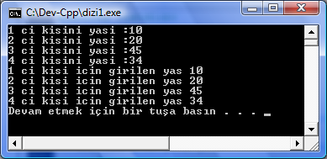
#include <cstdlib>
#include <iostream>
using namespace std;
int main(int argc, char *argv[])
{
int yas[4]; //4 elemanlı yas dizisi
for(int j=0; j<4; j++) //diziye elemanları ata
{
cout << j+1 <<" ci kisini yasi :";
cin >> yas[j]; //dizi elemanı değer ataması
}
for(int j=0; j<4; j++) //ddizi elemanlarını göster
cout << j+1 <<" ci kisi icin girilen yas " << yas[j] << endl;
system("PAUSE");
return EXIT_SUCCESS;
}

Slide 6
Dizi adı
Dizinin büyüklüğü
int yas [ 4 ] ;
Dizinin büyüklüğünü ve boyutunu belirtir
Dizinin veri tipi
Dizi elemanına değer atama
Cin>>yas[j];
Dizinin elemanını yazdırma
cout << j+1 <<" ci kisi icin girilen yas " << yas[j];

Slide 7
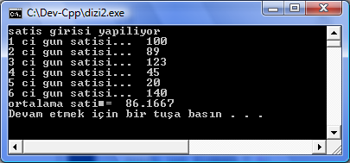
Bir firmanın altı günlük satiş ortalamasını bulur
#include <cstdlib>
#include <iostream>
using namespace std;
int main(int argc, char *argv[])
{
const int Eleman = 6; //dizinin eleman sayısı
double satis[Eleman]; //6 elemanlı dizi
cout << "satis girisi yapiliyor \n";
for(int j=0; j<Eleman; j++) //dizi elemanlarını atama
{
cout<<j+1<<" ci gun satisi... "; cin >> satis[j];
}
double toplam = 0;
for(int j=0; j<Eleman; j++) //dizi elemanlarını okuma
toplam += satis[j]; //topla mı bul
double ortalama = toplam / Eleman; // ortalamayı bul
cout << "ortalama satiş= " << ortalama << endl;
system("PAUSE");
return EXIT_SUCCESS;
}

Slide 8
Programda
const int Eleman = 6;
İfadesi ile dizi eleman sayısını değiştirmeyi kolaylaştırmış olduk. Eleman sayısı değiştirmek gerektiğinde 6 sayısını değiştirmek yeterli olacaktır.
Dizilere program içinde değer atama
int aylar_gun[12] = { 31, 28, 31, 30, 31, 30,
31, 31, 30, 31, 30, 31 };
Burada dizi elemanları otomatik olarak ilk değerlerini almaktadırlar. Görüldüğü üzere süslü parantezler içinde virgül ile ayrılmış olarak verilmektedir. Dizinin eleman sayısını vermek zorunda değiliz. Yani
int aylar_gun[ ] = { 31, 28, 31, 30, 31, 30,
31, 31, 30, 31, 30, 31 };
Ancak ilk değer atamada dizi eleman sayısından az eleman verilmiş ise diğer elemanlar sıfır olur. Elemandan çok verilmişse hata verilir
int aylar_gun[12 ] = { 31, 28, 31, 30, 31, 30,
31, 31, 30, 31};

Slide 9
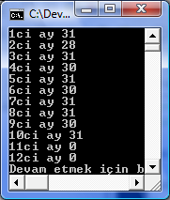
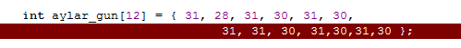
#include <cstdlib>
#include <iostream>
using namespace std;
int main(int argc, char *argv[])
{
int aylar_gun[12] = { 31, 28, 31, 30, 31, 30,
31, 31, 30, 31 };
for(int j=0; j<12; j++)
{cout <<j+1<< "ci ay " << aylar_gun[j]<< endl;}
system("PAUSE");
return EXIT_SUCCESS;
}

Slide 10
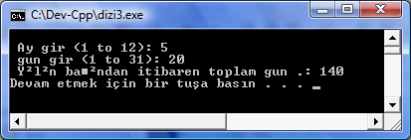
#include <cstdlib>
#include <iostream>
using namespace std;
int main(int argc, char *argv[])
{
int ay, gun, toplam_gun;
int aylar_gun[12] = { 31, 28, 31, 30, 31, 30,
31, 31, 30, 31, 30, 31 };
cout << "\n Ay gir (1 to 12): "; //get date
cin >> ay;
cout << " gun gir (1 to 31): ";
cin >> gun;
toplam_gun = gun; //separate days
for(int j=0; j<ay-1; j++) //add days each month
toplam_gun += aylar_gun[j];
cout << " Yılın başından itibaren toplam gun .: " << toplam_gun
<< endl;
system("PAUSE");
return EXIT_SUCCESS;
}

Slide 11
Bazı durumlarda büyük miktarlarda veri dizileri kullanmak gerekebilir. Bu durumda çok boyutlu dizi olarak adlandırabileceğimiz matrisler kullanılabilir. Çok matrisler ayrıca matematiksel problem çözümlemelerinde ve görüntü saklamada ve işlemede oldukça yoğun bir biçimde kullanılmaktadır.
Matrislerin her bir satırı bir dizi olarak düşünülebilir. Matrislerde de dizilerde olduğu gibi indisler kullanılmaktadır. Çok boyutlu diziler, iki, üç veya daha fazla boyutlu olabilirler.
Örneğin 10 satır ve 10 sütundan meydana gelen iki boyutlu bir A matrisi A[10][10] şeklinde tanımlanır. İndis olarak i satırları ve j sütunları belirtmek üzere tanımlanır ise, bu matrisin elemanları A[i][j] şeklinde ifade edilebilir. Bu örnek matris için i ve j değerleri en fazla 10 olabilir.
Matrisler tanımlanırken genel olarak boyutları tanımlanır. N×M’ lik bir matris, N satır ve m sütundan oluşan ve N×M elemana sahip bir matrisi ifade eder.

Slide 12
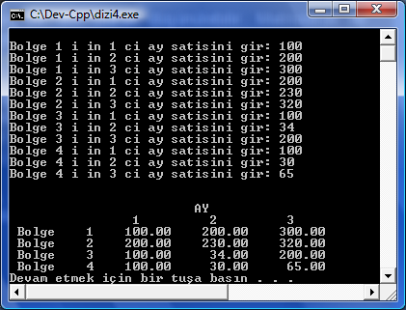
Çok boyutlu diziler

Slide 13
#include <cstdlib>
#include <iostream>
#include <iomanip>
using namespace std;
const int BOLGE = 4; //dizi boyutu (iki boyutlu
const int AY = 3;
int main(int argc, char *argv[])
{
int d, m;
double satis[BOLGE][AY]; //iki boyutlu dizi
cout << endl;
for(d=0; d<BOLGE; d++) //dizi değerlerini al
for(m=0; m<AY; m++)
{
cout << "Bolge " << d+1<< " için ";
cout << m+1 << " ci ay satisini gir: ";
cin >> satis[d][m]; //sayıları diziye ata
}
cout << "\n\n";
cout << " AY \n";
cout << " 1 2 3";

Slide 14
for(d=0; d<BOLGE; d++)
{
cout <<"\n Bolge " << d+1;
for(m=0; m<AY; m++) //dizi değerlerini göster
cout << setiosflags(ios::fixed) //üstel değil
<< setiosflags(ios::showpoint) //Daima Nokta kullan
<< setprecision(2) //digit
<< setw(10)
<< satis[d][m]; //diziden sayıları al
} //end for(d)
cout << endl;
system("PAUSE");
return EXIT_SUCCESS;
}

Slide 15
Çok boyutlu dizileri ilk kullanıma hazırlamak
Bir önceki programda verileri dışarıdan girdik, verileri program içerisinden ilk değer ataması ile atamak istersek
double satis[BOLGE][AY] = { { 1432.07, 234.50, 654.01 },
{ 322.00, 13838.32, 17589.88 },
{ 9328.34, 934.00, 4492.30 },
{ 12838.29, 2332.63, 32.93 } };
Alt dizinler küme parantezleri içerisinde, diğer alt dizinlerle ise virgül ile ayrılırlar.
Aynı ifade aşağıdaki şekilde de atanabilir.
double satis[ ][AY] = { { 1432.07, 234.50, 654.01 },
{ 322.00, 13838.32, 17589.88 },
{ 9328.34, 934.00, 4492.30 },
{ 12838.29, 2332.63, 32.93 } };
Fonksiyon kaçtane bölge olduğunu bilmesi gerekmez ancak kaç ay olduğunu yani bölge elemanlarının ne kadar olduğunu bilmelidir.

Slide 16
#include <cstdlib>
#include <iostream>
#include <iomanip>
using namespace std;
const int BOLGE = 4;
const int AY = 3;
int main(int argc, char *argv[])
{
int d, m;
double satis[BOLGE][AY]
= { { 1432.07, 234.50, 654.01 },
{ 322.00, 13838.32, 17589.88 },
{ 9328.34, 934.00, 4492.30 },
{ 12838.29, 2332.63, 32.93 } };
cout << "\n\n";
cout << " AYlar\n";
cout << " 1 2 3";

Slide 17
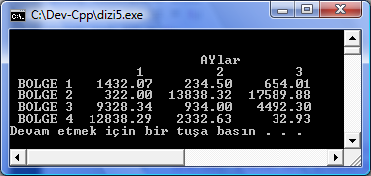
for(d=0; d<BOLGE; d++)
{
cout <<"\n BOLGE " << d+1;
for(m=0; m<AY; m++)
cout << setw(10) << setiosflags(ios::fixed)
<< setiosflags(ios::showpoint) << setprecision(2)
<< satis[d][m];
}
cout << endl;
system("PAUSE");
return EXIT_SUCCESS;
}

Slide 18
Dizileri fonksiyonlarda argüman olarak kullanmak
Dizileri fonksiyonlarda argüman olarak kullanabiliriz.
void display( double[BOLGE][AY] ) alt fonksiyon olsun
int main(int argc, char *argv[])
{
double satis[BOLGE][AY]
= { { 1432.07, 234.50, 654.01 },
{ 322.00, 13838.32, 17589.88 },
{ 9328.34, 934.00, 4492.30 },
{ 12838.29, 2332.63, 32.93 } };
display(satis); /alt fonksiyonu çağıralım

Slide 19
#include <cstdlib>
#include <iostream>
#include <iomanip>
using namespace std;
const int BOLGE = 4;
const int AY = 3;
void display( double[BOLGE][AY] );
int main(int argc, char *argv[])
{
double satis[BOLGE][AY]
= { { 1432.07, 234.50, 654.01 },
{ 322.00, 13838.32, 17589.88 },
{ 9328.34, 934.00, 4492.30 },
{ 12838.29, 2332.63, 32.93 } };
display(satis);
cout << endl;
system("PAUSE");
return EXIT_SUCCESS;
}

Slide 20
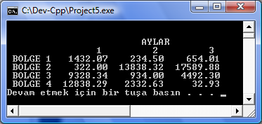
void display( double gecsatis[BOLGE][AY] );
{
int d, m;
cout << "\n\n";
cout << " AYLAR\n";
cout << " 1 2 3";
for(d=0; d<BOLGE; d++)
{
cout <<"\n BOLGE " << d+1;
for(m=0; m<AY; m++)
cout << setiosflags(ios::fixed) << setw(10)
<< setiosflags(ios::showpoint) << setprecision(2)
<< gecsatis[d][m];
}
}

Slide 21
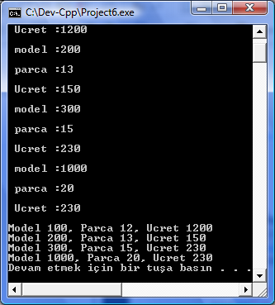
Yapılardan oluşan dizilerin kullanım örneği
#include <cstdlib>
#include <iostream>
using namespace std;
const int BOYUT=4;
struct urun //yapı tanımla
{
int modelno;
int parcano;
float ucret;
};
int main(int argc, char *argv[])
{ urun urun1[BOYUT]; //dizi olarak yapı değişkeni tanımlanır
//Yapı üyesine değer atama
for(int i=0; i<BOYUT; i++)
{
cout<<"\n model :"; cin>>urun1[i].modelno;
cout<<"\n parca :"; cin>>urun1[i].parcano;
cout<<"\n Ucret :"; cin>>urun1[i].ucret;
}
cout<<endl;
for(int i=0;i<BOYUT;i++)
{
cout << "Model " << urun1[i].modelno;
cout << ", Parca " << urun1[i].parcano;
cout << ", Ucret " << urun1[i].ucret << endl;
}
system("PAUSE");
return EXIT_SUCCESS;
}

Slide 22
Nesne dizileri
// stakaray.cpp
// a stack as a class
#include <iostream>
using namespace std;
////////////////////////////////////////////////////////////////
class Stack
{
private:
enum { MAX = 10 }; //(non-standard syntax)
int st[MAX]; //stack: array of integers
int top; //number of top of stack
public:
Stack() //constructor
{ top = 0; }
void push(int var) //put number on stack
{ st[++top] = var; }
int pop() //take number off stack
{ return st[top--]; }
};

Slide 23
int main()
{
Stack s1;
s1.push(11);
s1.push(22);
cout << “1: ” << s1.pop() << endl; //22
cout << “2: ” << s1.pop() << endl; //11
s1.push(33);
s1.push(44);
s1.push(55);
s1.push(66);
cout << “3: ” << s1.pop() << endl; //66
cout << “4: ” << s1.pop() << endl; //55
cout << “5: ” << s1.pop() << endl; //44
cout << “6: ” << s1.pop() << endl; //33
return 0;
}

